Slide 1

Xây dựng hệ thống nhận diện
biển số xe bằng Trí tuệ nhân tạo
Đồ án môn học · Xử lý ảnh và ứng dụng
Phạm Nguyễn Thế Châu – 25410004
Nguyễn Minh Hiếu – 25410007
Nguyễn Công Hậu – 25410006
Phạm Công Thành – 25410013
GVHD: ThS. Cáp Phạm Đình Thăng
Tháng 9 · 2026

Slide 2
Nội dung trình bày
4 phần theo rubric báo cáo của giảng viên
01
Bài toán
02
Phương pháp đề xuất (Pipeline & Xử lý ảnh thích ứng)
03
Kết quả thực nghiệm & Bóc tách đóng góp (Ablation)
04
Kết luận và hướng phát triển
2

Slide 3
Định nghĩa bài toán
Từ ảnh phương tiện đến vị trí, chuỗi ký tự và màu nền biển số
b
Hộp bao biển số trong ảnh
ĐẦU VÀO
I ∈ ℝᴴˣᵂˣ³
y ∈ Σⁿ
Chuỗi biển số, n ∈ {7, 8, 9}
fθ(I) = (b, y, c)
c
Nhãn màu nền biển
CPU • p95 ≤ 1,5 giây
Tiêu chí vận hành chính: đúng toàn bộ chuỗi, không chỉ đúng từng ký tự
Notes:
Nguồn nội bộ: docs/papers/mon-hoc/ch1-gioi-thieu.md và ch2-co-so-ly-thuyet.md.

Slide 4
Ý nghĩa thực tiễn và thách thức
Bài toán có giá trị triển khai rõ ràng nhưng chịu ràng buộc đặc thù tại Việt Nam
Ý nghĩa thực tiễn
Thách thức kỹ thuật
• Tự động nhập biển số từ camera hoặc ảnh tĩnh
• Lõi nhận dạng cho bãi đỗ xe, thu phí và kiểm soát ra vào
• Chạy trên CPU phổ thông, thuận lợi khi triển khai
• 77 triệu xe máy, biển hai dòng là trường hợp phổ biến
• Biển 190 × 140 mm là đối tượng nhỏ trong khung hình
• Chói phản quang, nhòe, bụi bẩn và góc nghiêng
• CRNN/CTC ưu tiên chuỗi một dòng ngang
Biển hai dòng là điểm nghẽn cần giải quyết, không phải trường hợp ngoại lệ
Notes:
Nguồn nội bộ: docs/papers/mon-hoc/ch1-gioi-thieu.md. Phạm vi chỉ là nhận dạng biển số, không bao gồm tracking hoặc barie.

Slide 5
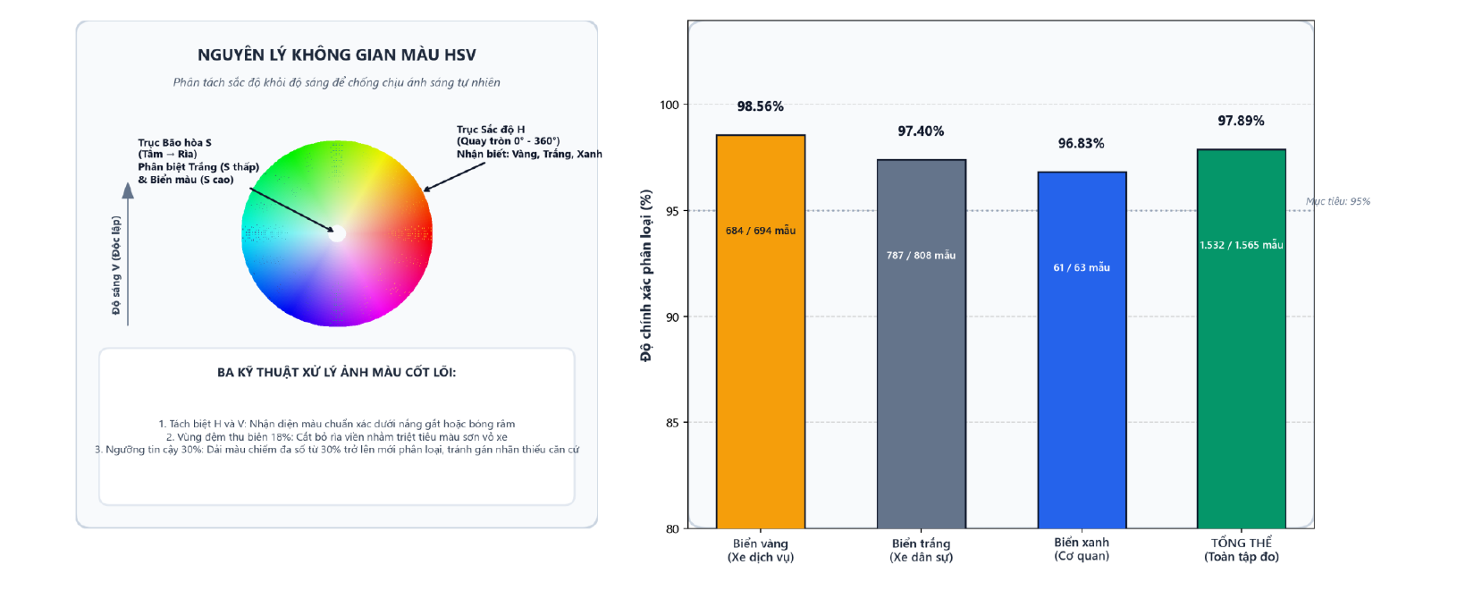
Khảo sát các hướng tiếp cận
Bốn phương án được đối chiếu theo khả năng xử lý biển Việt Nam và ràng buộc CPU
Hướng tiếp cận | Cách nhận dạng | Đánh đổi chính
Morphology + SVM | Phân đoạn từng ký tự | Nhạy với nhiễu và góc nghiêng
YOLO + OCR dựng sẵn | EasyOCR hoặc Tesseract | Suy giảm mạnh trên biển hai dòng
End-to-end | LPRNet hoặc CRNN | Cần dữ liệu Việt Nam để huấn luyện lại
Phương pháp đề tài | YOLO11n + PP-OCRv5 | Biến đổi hình học, phù hợp CPU
Lựa chọn phương án 4: không huấn luyện lại OCR, vẫn tối ưu được trên CPU
Notes:
Nguồn nội bộ: docs/papers/mon-hoc/ch1-gioi-thieu.md và ch4-thuc-nghiem.md, Bảng 4.7.

Slide 6
Pipeline xử lý tổng thể
Đóng góp cốt lõi nằm ở hai khối: Xử lý ảnh thích ứng và Hậu xử lý tri thức chuyên miền
Ảnh đầu vào
YOLO11n
Xử lý ảnh
PaddleOCR
Hậu xử lý
Kết quả
→
→
→
→
→
Camera / ảnh thực tế
Phát hiện biển số
Deskew · Tách–ghép dòng · CLAHE · Lọc song phương
PP-OCRv5 Mobile (Thuần CPU)
Kiểm tra 34 tỉnh · Mặt nạ vị trí · Ma trận hoán vị
Chuỗi biển số chuẩn hóa + Màu sắc & Loại xe
Không sửa đổi cấu trúc OCR → Tái cấu trúc hình học ảnh để tương thích tối ưu với OCR sẵn có
5

Slide 7

Vì sao biển hai dòng làm OCR đọc sai?
Hình học đầu vào vi phạm giả định thứ tự thời gian đơn điệu của hàm mất mát CTC Loss
Xung đột đặc trưng 2 dòng
• Tầng CNN hạ chiều cao H → 1 để tạo chuỗi 1D
• Hai hàng ký tự bị ép chung cột đặc trưng t
• Phá vỡ giả định đơn điệu của CTC Loss
• OCR đọc nhảy dòng, nuốt chữ hoặc sinh rác
Giải pháp: Biến đổi hình học đưa về 1 dòng ngang chuẩn hóa trước khi đưa vào OCR
7

Slide 8

Chuẩn hóa biển hai dòng bằng biến đổi hình học
Chuỗi 5 phép biến đổi hình học giúp chuẩn hóa biển 2 dòng thành 1 dòng chất lượng cao
1
Phân loại 1 / 2 dòng
Ngưỡng AR = 2,50 (khoảng cách rộng giữa 1,36 và 4,73)
2
Nắn phẳng Affine
Tìm góc xoay tối ưu bằng cv2.minAreaRect
3
Tách hai dòng ổn định
Cắt cố định 5/12 trên & 1/3 dưới, loại ốc vít tim biển
4
Ghép ngang nối tiếp
Dòng trên + dòng dưới → Chuỗi 1 dòng duy nhất
5
CLAHE & Lọc song phương
Tăng tương phản cục bộ, khử nhiễu mà bảo toàn nét chữ
8

Slide 9
Hậu xử lý theo vị trí
Khai thác quy chuẩn Việt Nam (TT 79/2024 & TT 51/2025) theo từng vị trí ký tự trong chuỗi
1. Danh mục 34 Mã địa phương
2. Mặt nạ cú pháp định dạng
Rà soát theo 34 tỉnh/thành hợp lệ (TT 51/2025); loại bỏ hoàn toàn các mã giả lập không tồn tại
Ràng buộc nghiêm ngặt vị trí số và chữ theo quy chuẩn DD-L DDD.DD hoặc DD-L? DDD.DD
3. Tập ký tự seri theo loại xe
4. Ma trận hoán vị bất đối xứng
Xe con không chứa ký tự 'R'; xe máy phân biệt rõ 'G' và 'R' ở từng vị trí seri
Sửa lỗi OCR có định hướng: 'O','D' → '0' khi ở vị trí số; '0' → 'D' khi ở vị trí chữ
Ví dụ thực tế: Tại vị trí số, 'O' được sửa thành '0'; nhưng tại vị trí chữ, '0' được sửa thành 'D' chứ không sửa thành 'O' để bảo toàn tính hợp lệ.
9

Slide 10

Bộ dữ liệu: Khử trùng lặp trước khi đánh giá
Triệt tiêu rò rỉ dữ liệu (Data Leakage) khi các bộ dữ liệu công khai fork chéo lẫn nhau
27.711 ảnh
Gộp từ 7 bộ dữ liệu ALPR công khai
− 44,2%
ảnh trùng bị loại bằng pHash DCT 64-bit (Hamming ≤ 6)
15.133 ảnh độc lập (10.592 Train / 3.027 Val / 1.514 Test)
6

Slide 11
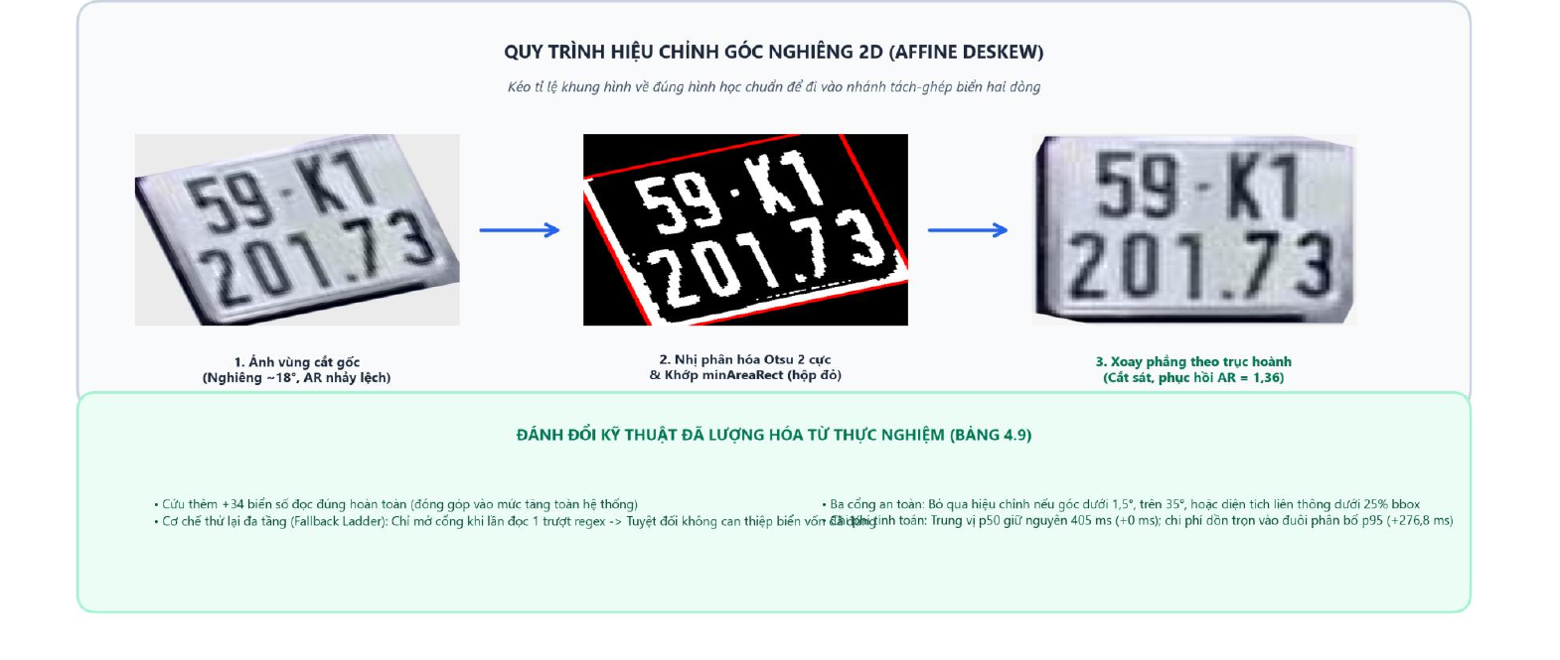
Phương pháp đánh giá
Tách riêng chất lượng phát hiện, nhận dạng toàn chuỗi và độ trễ đầu cuối
PHÁT HIỆN
mAP@0,5
IoU ≥ 0,5
NHẬN DẠNG
S₀ và S₁
Đúng cả chuỗi trước và sau hậu xử lý
KÝ TỰ
CER
Tỉ lệ ký tự sai
HIỆU NĂNG
p50 / p95 / p99
Phân vị độ trễ đầu cuối trên CPU
Một ký tự sai được tính là sai toàn bộ biển số
Notes:
Nguồn nội bộ: docs/papers/mon-hoc/ch2-co-so-ly-thuyet.md và ch4-thuc-nghiem.md.

Slide 12
Kết quả đo được
Phát hiện và độ trễ đạt xuất sắc mục tiêu; độ chính xác toàn chuỗi phản ánh trung thực bài toán
0,9829
0,984 / 0,971
0,7701
510 ms
mAP@0.5 (Phát hiện)
Precision / Recall
Độ chính xác toàn chuỗi
Độ trễ p95 trên CPU
ĐẠT mục tiêu 0,90
ĐẠT
CHƯA ĐẠT ngưỡng 0,85
ĐẠT mục tiêu ≤ 800 ms
Nhận định khách quan: Hệ thống tối ưu xuất sắc trên CPU; khoảng cách độ chính xác tập trung ở biển hai dòng.
12

Slide 13

Khoảng cách nằm ở biển hai dòng
Độ chính xác mức ký tự gần bằng nhau, nhưng sai số tích lũy trên chuỗi phân hóa rất lớn
95,41%
Biển một dòng
72,34%
Biển hai dòng
Điểm nghẽn cốt lõi: Biển hai dòng
13

Slide 14
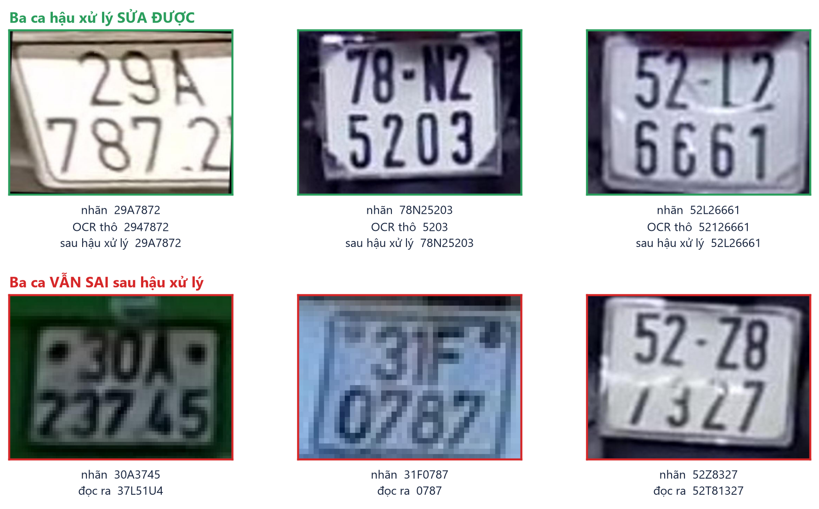
Lỗi thực tế trông như thế nào?
Hậu xử lý cứu được nhiều ca OCR thô; các ca còn sai tập trung ở dòng trên của biển hai dòng
14

Slide 15
Bóc tách đóng góp từng bước
Mức cải thiện và chi phí tính toán được báo cáo cùng nhau trên đúng đường đo
Can thiệp | Mức cải thiện (+Δ metric) | Chi phí tính toán (+ms trễ)
Tách-ghép ngang + PP-OCRv5 | +34,92 điểm S₀ | Chưa đo tách riêng
Hậu xử lý theo vị trí | +13,28 điểm S₁ | +0,03 ms
Thử lại có nắn phẳng | +34 biển đúng | +276,80 ms p95
Tách-ghép tạo mức tăng lớn nhất; chi phí độc lập của bước này chưa có phép đo hợp lệ
Notes:
Nguồn nội bộ: docs/papers/mon-hoc/ch4-thuc-nghiem.md, Bảng 4.8 đến 4.10. Không cộng chéo số tuyệt đối từ các lượt đo khác nhau.

Slide 16

Demo: hệ thống chạy thật
Khởi chạy một lệnh duy nhất · Giao diện Web trực quan · Đầy đủ API và lịch sử nhận dạng
docker compose up
• Nhận dạng ảnh tĩnh, luồng video và webcam trực tiếp
• Đối chiếu chuỗi OCR thô và chuỗi chuẩn hóa theo luật
• Nhận dạng màu sắc biển (HSV) và loại phương tiện
• Bảng theo dõi lịch sử và độ trễ suy luận từng bước
Kiểm thử tự động trên 39 mẫu kiểm chuẩn có nhãn expected.json
17

Slide 17
Kết luận
Hệ thống đạt mục tiêu phát hiện và độ trễ; điểm nghẽn còn lại nằm ở biển hai dòng
0,9829
+34,92 điểm
+13,28 điểm
509,76 ms
mAP@0,5
Tách-ghép ngang
Hậu xử lý vị trí
Độ trễ p95 CPU
Biển một dòng S₁ = 0,9541 • Biển hai dòng S₁ = 0,7234
Nhóm thực hiện đã định vị rõ nguyên nhân và hướng xử lý tiếp theo
Notes:
Nguồn nội bộ: docs/papers/mon-hoc/ch4-thuc-nghiem.md và ch5-ket-luan.md.

Slide 18
Hạn chế và hướng phát triển
Mỗi hướng phát triển gắn trực tiếp với một hạn chế đã đo hoặc đã xác định
Hạn chế | Hướng phát triển
Biển hai dòng S₁ = 0,7234 | Huấn luyện recognizer chuyên biệt cho biển Việt Nam
Bảng ánh xạ nhầm lẫn còn hạn chế | Mở rộng từ ma trận nhầm lẫn trên dữ liệu mới
Tập test chưa xuyên nguồn dữ liệu | Bổ sung đánh giá chéo theo nguồn và chuỗi biển số
Ưu tiên tiếp theo: bộ nhận dạng ký tự chuyên biệt cho bố cục hai dòng
Notes:
Nguồn nội bộ: docs/papers/mon-hoc/ch5-ket-luan.md. Các hạng mục này chưa hoàn thành nên chỉ xuất hiện ở phần hạn chế và hướng phát triển.

Slide 19
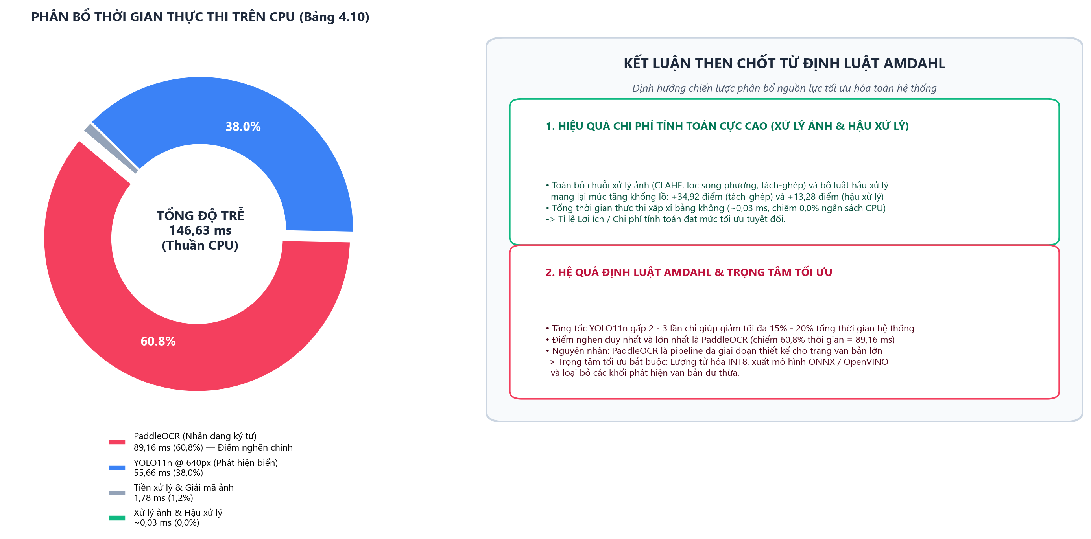
TRÂN TRỌNG CẢM ƠN
Q&A
Xây dựng hệ thống nhận diện biển số xe bằng Trí tuệ nhân tạo
Nhóm thực hiện: Phạm Nguyễn Thế Châu • Nguyễn Công Hậu • Nguyễn Minh Hiếu • Phạm Công Thành

